Slide 1
Отчет по производственной практике: АВТОМАТИЗАЦИЯ РЕГУЛИРОВАНИЯ ДАВЛЕНИЯ ЭТАНА И ТОПЛИВНОГО ГАЗА
Выполнил: Насыров Б. И.
Руководитель колледжа: Сергеева Г.А.
Руководитель по производству:

Slide 2
Содержание
Назначение и структура предприятия
Характеристика выпускаемой продукции
Структура цеха
Организация и проведения технического обслуживания КИПиА
Характеристика объекта управления
Функциональная схема автоматизации
Структурная схема
Датчик давления
Устройство прибора
Схема соединений датчиков
Методика поверки
Калибровка и настройка прибора
Калибровка прибора
Настройка прибора

Slide 3
Структура цеха

Slide 4
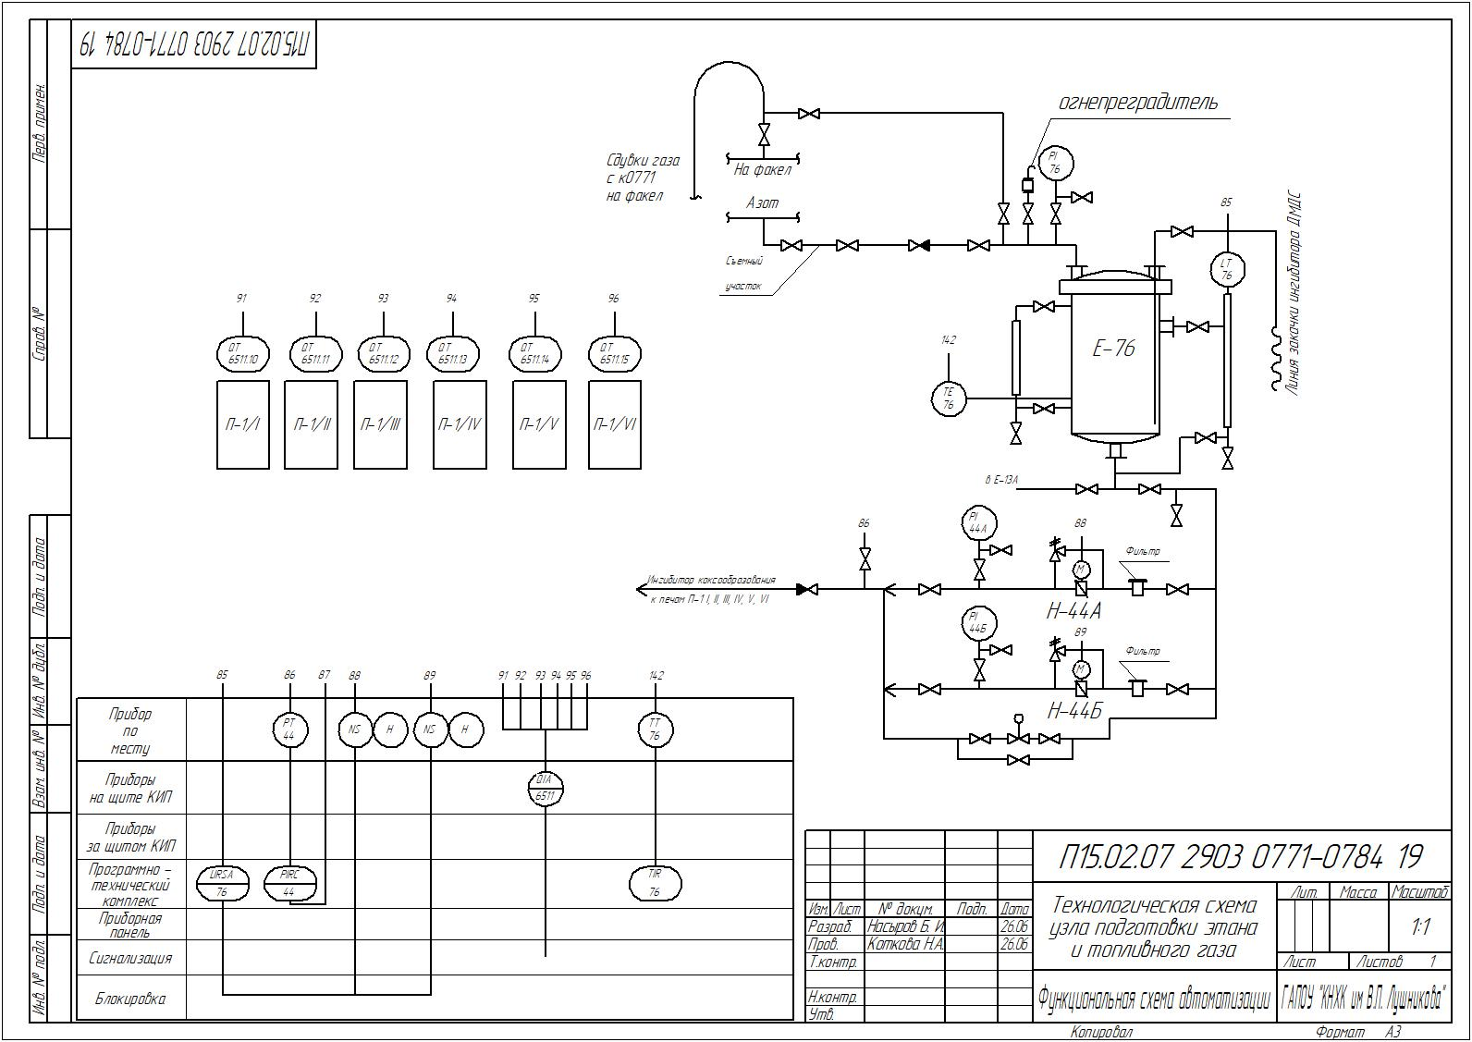
Функциональная схема автоматизации

Slide 5
Пример контроля за работай емкости

Slide 6
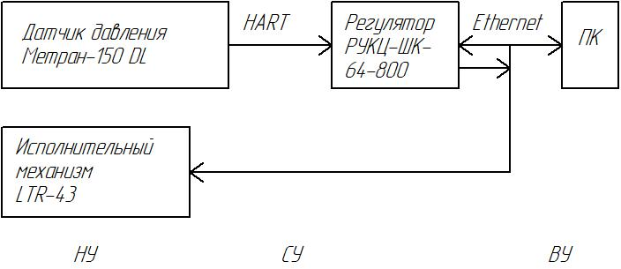
Структурная схема

Slide 7
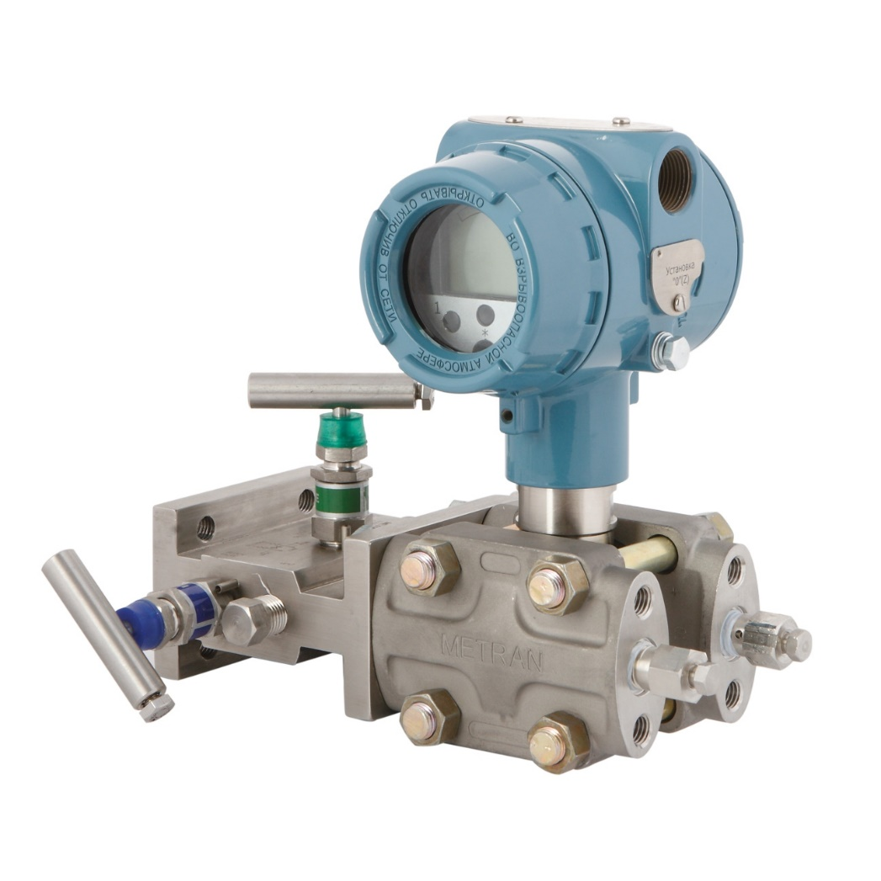
Датчик давления Метран-150 DL

Slide 8
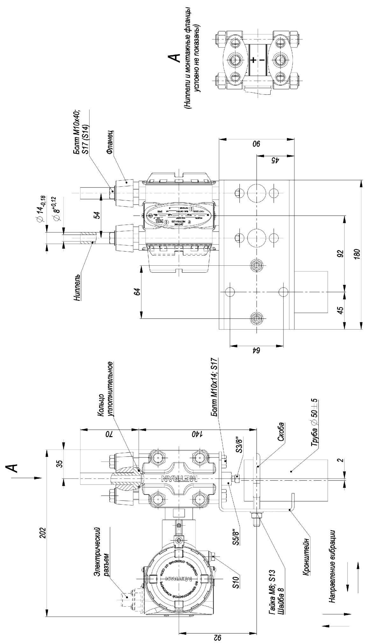
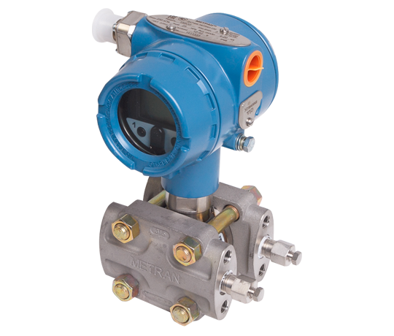
Устройство прибора Метран-150 DL

Slide 9
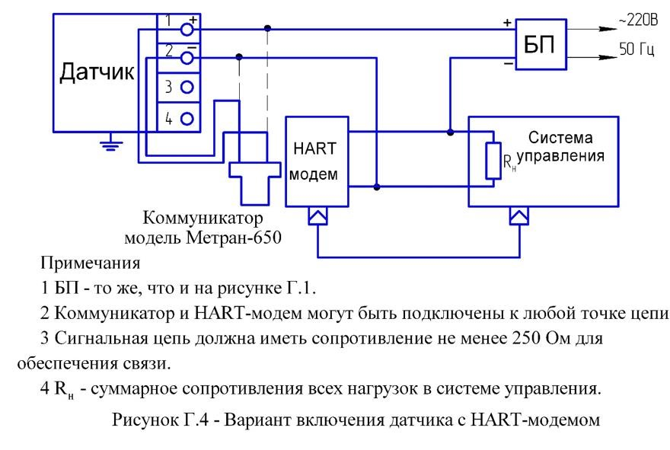
Схема внешних электрических соединений датчик

Slide 10
СПАСИБО ЗА ВНИМАНИЕ

